Slide 1
Бюджет для граждан
Министерство финансов Чувашской Республики
К закону Чувашской Республики «Об исполнении республиканского бюджета Чувашской Республики за 2015 год»

Slide 2
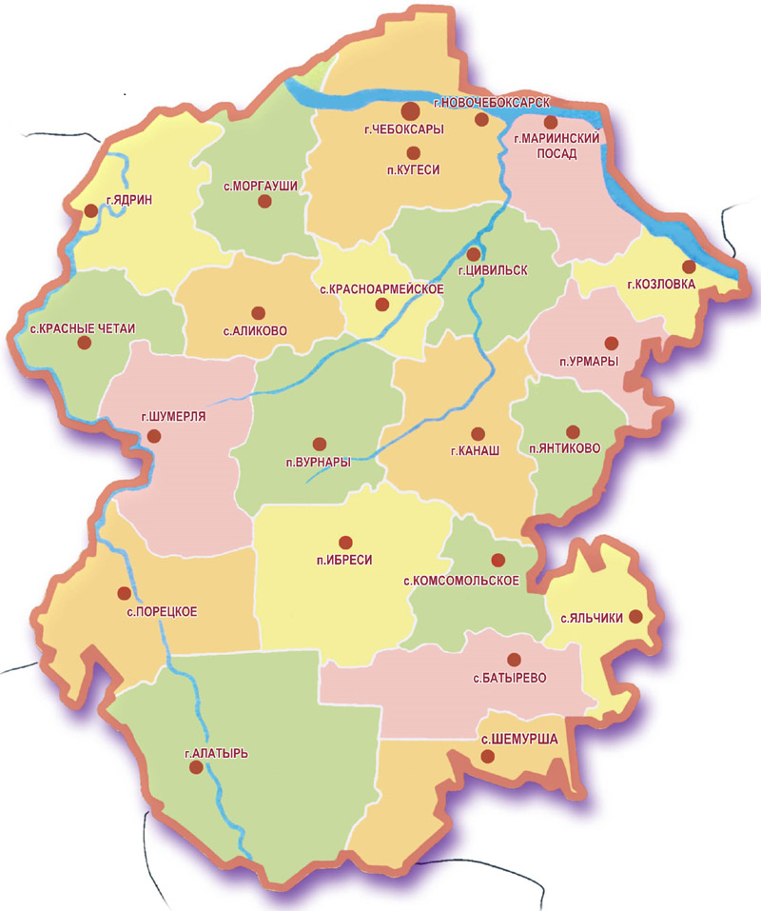
Чувашская Республика
Основные показатели социально-экономического развития:
Показатель | 2014 год | 2015 год | 2016 год (оценка)
 |  |  | 1 вариант | 2 вариант
Численность населения, тыс. чел. | 1 238,1 | 1 236,6 | 1 234,4 | 1 235,1
Валовый региональный продукт, млн. руб. | 235 088,8 | 245 222,2 (прогноз) | 266 280,9 | 268 936,1
Индекс потребительских цен, % | 110,9 | 111,5 | 107,4 | 106,4
Среднемесячная заработная плата, руб. | 20 854,4 | 21 360,4 | 23 704,6 | 24 285,5
Уровень регистрируемой безработицы, % | 0,66 | 0,65 | 0,7 | 0,7
Величина прожиточного минимума, руб. | 6 805 | 8 301 | - | -
Объем жилищного строительства, м2 | 862,1 | 832,8 | 869,0 | 874,0
Площадь -18 300 км2
Население - 1,24 млн. чел.
21 муниципальный район
5 городских округов
291 поселение

Slide 3
Глоссарий
Бюджет – план доходов и направлений расходования денежных средств любого экономического объекта (от государства до семьи), устанавливаемый на определенный период времени
Бюджетная система – совокупность бюджетов различных видов, организованных в определенную систему
Межбюджетные трансферты – средства, предоставляемые одним бюджетом бюджетной системы другому бюджету бюджетной системы
Дотации – межбюджетные трансферты, предоставляемые без конкретной цели и условий их использования
Субсидии – межбюджетные трансферты, предоставляемые на условиях долевого финансирования расходов
Субвенции – межбюджетные трансферты, предоставляемые на финансирование переданных полномочий

Slide 4
Структура бюджета
Чтобы понять, как устроен бюджет, сравним его с бюджетом отдельной семьи.
Бюджет любой семьи делится на две части – доходы и расходы.
Доходы
Расходы
(-)Дефицит ((+) Профи-цит)
Дефицит (расходы больше доходов)
Профицит (доходы больше расходов)

Slide 5
Доходы бюджета
Доходы бюджета – денежные средства, поступающие в распоряжение органов государственной власти республики
Доходы бюджета любого уровня состоят из налоговых и неналоговых доходов, а также безвозмездных поступлений
Налоговые доходы
Неналоговые доходы
Безвозмездные поступления
- налог на прибыль организаций;
- налог на доходы физических лиц;
- налог на имущество организаций;
- иные налоговые доходы.
- доходы от использования государственного имущества;
- доходы от платных услуг;
- штрафы за нарушения законодательства о налогах и сборах;
- иные неналоговые доходы.
-безвозмездные поступления из федерального бюджета (дотации, субсидии, субвенции,
иные межбюджетные трансферты);
- безвозмездные поступления от других бюджетов бюджетной системы (Пенсионный фонд РФ, ФСС РФ);
- безвозмездные поступления от государственных организаций (Фонд содействия реформированию ЖКХ).

Slide 6
Доходы бюджета
Доходы бюджета
Собственные средства – это средства, не имеющие определенной цели расходования (за исключением поступлений в дорожный фонд)
Целевые средства - это средства, которые должны быть израсходованы строго по целевому назначению.
Налоговые доходы
Неналоговые доходы
- дотации на выравнивание бюджетной обеспеченности;
- дотации на поддержку мер по обеспечению сбалансирован-ности бюджетов.
Субсидии
Субвенции
Иные межбюджетные трансферты

Slide 7
Расходы по основным функциям государства
Расходы бюджета – выплачиваемые из бюджета денежные средства
Общегосударственные вопросы
Физическая культура и спорт
Первичный воинский учет
Средства массовой информации
Пожарная безопасность, гражданская оборона, предупреждение чрезвычайных ситуаций
Обслуживание государственного и
муниципального долга
Национальная экономика
Жилищно-коммунальное хозяйство
Межбюджетные трансферты общего характера бюджетам субъектов Российской Федерации и муниципальных образований
Охрана окружающей среды
Образование
Культура, кинематография
Здравоохранение
Социальная политика

Slide 8
Государственный долг
Государственный долг - это долговые обязательства бюджета, выраженные в валюте Российской Федерации
Поскольку бюджет Чувашской Республики формируется с дефицитом, то для финансирования расходов, не обеспеченных доходами, привлекаются банковские кредиты, кредиты из федерального бюджета, размещаются облигационные займы
Структура государственного долга выглядит следующим образом:
Размещение ценных бумаг (облигаций)
Привлечение бюджетных кредитов
Привлечение банковских кредитов
Предоставление государственных гарантий

Slide 9
Риски и проблемы в сфере бюджетной политики Чувашской Республики
Ухудшение условий функционирования экономики приводит к замедлению роста или снижению доходов бюджетов, а расходные обязательства сохраняются практически на прежнем уровне. Дефицит становится угрозой выполнения социальных обязательств государства и для его преодоления применяются методы мобилизации доходов и оптимизации использования бюджетных средств, направленные на обеспечение баланса.
Когда возможности привлечения традиционных доходных источников (налоги, сборы, отчисления и др.) и сокращения расходов исчерпаны, на покрытие дефицита бюджета направляются заемные средства.
Формирование эффективного механизма заимствований, позволяющего привлекать дополнительные ресурсы при минимальных издержках, - суть долговой политики региона, нацеленной, прежде всего, на преодоление дефицитности бюджета и достижение его сбалансированности.
Вытекающая из этого задача – сокращение государственного долга Чувашской Республики
Проведение предсказуемой и ответственной бюджетной политики является важнейшей предпосылкой для обеспечения макроэкономической стабильности.

Slide 10
Меры, принимаемые в Чувашской Республике для минимизации основных бюджетных рисков и преодоления проблем в бюджетной сфере
План мероприятий по оздоровлению государственных финансов Чувашской Республики и план мероприятий по сокращению государственного долга Чувашской Республики
утверждены распоряжением Кабинета Министров Чувашской Республики от 21 января 2013 г. № 21-р
План мероприятий по росту доходов, оптимизации расходов и совершенствованию долговой политики Чувашской Республики на 2013–2018 годы
утвержден распоряжением Кабинета Министров Чувашской Республики 15 ноября 2013 г. № 680-р
План обеспечения стабильного социально-экономического развития Чувашской Республики на 2016 - 2017 годы
утвержден распоряжением Главы Чувашской Республики 14 марта 2016 г. № 66-рг

Slide 11
Основные параметры исполнения консолидированного и республиканского бюджетов Чувашской Республики за 2015 год
млн. рублей
Консолидированный бюджет
в % к 2014 году
Республиканский бюджет
+/- к 2014 году
в % к 2014 году
+/- к 2014 году
-18,5
100,0%
+239,8
100,6%
+502,2
101,7%
+879,3
104,2%
-520,7
96,7%
-639,5
96,0%
-469,5
99,0%
-187,8
99,5%
Дефицит

Slide 12
Динамика доходов и расходов республиканского бюджета Чувашской Республики за 2013—2016 годы
млн. рублей
Доходы
Расходы

Slide 13
Доходы республиканского бюджета Чувашской Республики в 2015 году
млн. рублей
Поступление доходов в республиканский бюджет Чувашской Республики
Поступление собственных доходов в республиканский бюджет Чувашской Республики
+ 239,8
36 882,4
37 122,2
+ 879,3
+ 4,2%
- 639,5
- 4,0%

Slide 14
Исполнение республиканского бюджета по собственным доходам в 2015 году
млн. рублей
Исполнение плана по собственным доходам в 2015 году

Slide 15
Безвозмездные поступления в 2015 году

Slide 16
Налоговые и неналоговые доходы консолидированного бюджета
Поступление собственных доходов по субъектам ПФО (2015/2014, %)

Slide 17
Выпадающие доходы республиканского бюджета Чувашской Республики в связи с предоставлением налоговых льгот
2013 год
2014 год
965,2
1 170,6
Итого предоставлено льгот по налогам
+205,4 млн.рублей
+ 21,3%
5,0% от налоговых доходов
5,8% от налоговых доходов
308,1
+195,0 млн.рублей
503,1
федеральным законодательством
+ 63,3%
региональным законодательством
657,1
+10,4 млн.рублей
667,5
+ 1,6%
Информация об объеме предоставленных налоговых льгот за 2015 год будет сформирована в 2016 году на основании статистической налоговой отчетности по мере ее размещения на сайте ФНС

Slide 18
Поступление налоговых доходов в республиканский бюджет Чувашской Республики в 2015 году
млн. рублей
1
ОАО «Чебоксарская пивоваренная фирма «Букет Чувашии»
2
АО «Акконд»
3
Филиал ЗАО Фирма «Август» в пгт Вурнары
4
ОАО «ЭЛАРА» имени Г.А. Ильенко
5
«ЛВЗ «Чебоксарский» – филиал ОАО «Росспиртпром»
6
«Чебоксарская ГЭС» филиал ПАО «РусГидро»
20 933,9
7
Филиал ПАО «Газпром» Приволжское МУО ПАО «Газпром» в г. Самаре
8
ОАО «Шумерлинский завод спецавтомобилей»
9
АО «Завод «Чувашкабель»
10
ОАО «Комбинат автомобильных фургонов»

Slide 19
Расходы республиканского бюджета Чувашской Республики в 2015 году
Доля программных расходов – 100%

Slide 20
Расходные полномочия Чувашской Республики за 2015 год

Slide 21
Расходы республиканского бюджета Чувашской Республики за 2013—2015 годы
Сельское хозяйство
млн. рублей
7,2%
Доля в общем объеме расходов, %
+17,1%
Дорожное хозяйство
7,5%
17,2%

Slide 22
Расходы консолидированного бюджета Чувашской Республики на реальный сектор экономики
млн. рублей
3 место
*– по информации, размещенной на официальном сайте Федерального казначейства России

Slide 23
Реализация Указов Президента Российской Федерации от 7 мая 2012 года в 2015 году
млн. рублей
Всего на реализацию «майских» Указов
5 513,2
в т. ч. на зарплату «бюджетникам»
2 664,5
Указы Президента РФ от 7 мая 2012 года
№ 596 «О долгосрочной государственной экономической политике»
№ 597 «О мероприятиях по реализации государственной социальной политики»
№ 598 «О совершенствовании государственной политики в сфере здравоохранения»
№ 599 «О мерах по реализации государственной политики в области образования и науки»
№ 600 «О мерах по обеспечению граждан Российской Федерации доступным комфортным жильем и повышению качества жилищно-коммунальных услуг»
№ 601 «Об основных направлениях совершенствования системы государственного управления»
№ 606 «О мерах по реализации демографической политики Российской Федерации»

Slide 24
Динамика средней заработной платы работников учреждений в социальной сфере, для которых предусматривается выход на эффективный контракт
Категории работников | 2014 (факт) |  | 2015 (факт) |  | 2016 (план) |  | 2017 (план)
 | Средняя зарплата, руб. | Отношение средней з/п к средней з/п по ЧР, % | Средняя зарплата, руб. | Отношение средней з/п к средней з/п по ЧР, % | Средняя зарплата, руб. | Отношение средней з/п к средней з/п по ЧР, % | Средняя зарплата, руб. | Отношение средней з/п к средней з/п по ЧР, %
ОБРАЗОВАНИЕ
Педагогические работники дошкольных образовательных учреждений* | 18519,7 | 99,6 | 17836,8 | 96,0 | 17271,9 | 100,0 | 18177,8 | 100,0
Педагогические работники образовательных учреждений общего образования | 21274,0 | 110,1 | 20750,6 | 106,7 | 19830,0 | 100,0 | 20870,0 | 100,0
Педагогические работники учреждений дополнительного образования детей** | 18303,8 | 84,6 | 18278,1 | 86,8 | 18132,6 | 90,0 | 21203,9 | 100,0
Преподаватели и мастера производственного обучения образовательных учреждений начального и среднего профессионального образования | 20657,7 | 107,0 | 21081,5 | 108,4 | 17847,0 | 90,0 | 20870,0 | 100,0
Преподаватели образовательных учреждений высшего профессионального образования | 26607,1 | 137,8 | 26607,3 | 136,9 | 29745,0 | 150,0 | 41740,0 | 200,0
Научные сотрудники | 28075,1 | 145,4 | 27930,2 | 143,7 | 31331,4 | 158,0 | 41740,0 | 200,0
Педагогические работники образовательных организаций, оказывающих соц. услуги детям-сиротам и детям, оставшимся без попечения родителей | 19702,7 | 102,0 | 17613,0 | 90,6 | 19830,0 | 100,0 | 20870,0 | 100,0
ЗДРАВООХРАНЕНИЕ
Врачи и работники медицинских организаций, имеющие высшее медицинское (фармацевтическое) или иное высшее образование | 30281,8 | 156,8 | 30847,2 | 158,7 | 31648,7 | 159,6 | 41740,0 | 200,0
Средний медицинский (фармацевтический) персонал | 17127,1 | 88,7 | 17599,9 | 90,5 | 17113,3 | 86,3 | 20870,0 | 100,0
Младший медицинский (фармацевтический) персонал | 10762,7 | 55,7 | 11311,5 | 58,2 | 13980,2 | 70,5 | 20870,0 | 100,0
СОЦИАЛЬНЫЕ РАБОТНИКИ | 12244,9 | 63,4 | 12235,6 | 62,9 | 15665,7 | 79,0 | 20870,0 | 100,0
РАБОТНИКИ УЧРЕЖДЕНИЙ КУЛЬТУРЫ | 13996,6 | 72,5 | 14942,1 | 76,9 | 16339,9 | 82,4 | 20870,0 | 100,0
* - к средней з/п в сфере общего образования в субъекте РФ
** - к средней з/п учителей в субъекте РФ
*** - к среднемесячной номинальной начисленной з/п в субъекте РФ

Slide 25
Среднемесячная начисленная заработная плата государственных гражданских служащих в Приволжском федеральном округе
(на основе данных Росстата)

Slide 26
Программно-целевой метод планирования в Чувашской Республике
Распоряжением Кабинета Министров Чувашской Республики от 10.06.2011 № 207-р
Утверждены 15 госпрограмм Чувашской Республики

Slide 27
Итоги реализации государственной программы «Управление общественными финансами и государственным долгом Чувашской Республики» за 2015 год
Отдельные показатели
Утверждено
Исполнено
Удельный вес программных расходов республиканского бюджета Чувашской Республики в общем объеме расходов республиканского бюджета Чувашской Республики
98,0%
100,0%
Отношение дефицита республиканского бюджета Чувашской Республики к доходам республиканского бюджета Чувашской Республики без учета утвержденного объема безвозмездных поступлений (с учетом положений, установленных статьей 92.1 Бюджетного кодекса Российской Федерации)
14,8%
12,0%
Объем налоговых и неналоговых доходов консолидированного бюджета Чувашской Республики
28847,5
млн. рублей
29206,7
млн. рублей
Темп роста налоговых и неналоговых доходов республиканского бюджета Чувашской Республики (к предыдущему году)
103,0%
104,2%
Доля просроченной задолженности по бюджетным кредитам, предоставленным из федерального бюджета, в общем объеме задолженности по бюджетным кредитам, предоставленным из федерального бюджета
0%
0%
Доля муниципальных районов и городских округов, по которым проводится оценка качества управления муниципальными финансами, в общем количестве муниципальных районов и городских округов Чувашской Республики
100%
100%
Обеспечение контроля за сохранностью государственного имущества Чувашской Республики
31,3%
31,7%

Slide 28
Итоги реализации государственной программы «Развитие потенциала государственного управления» за 2015 год
Отдельные показатели
Утверждено
Исполнено
Доля муниципальных нормативных правовых актов, внесенных в регистр муниципальных нормативных правовых актов Чувашской Республики
100%
100%
Доля подготовленных нормативных правовых актов Чувашской Республики, регулирующих вопросы противодействия коррупции, отнесенные к компетенции субъекта Российской Федерации
100%
100%
Доля гражданских служащих в возрасте до 30 лет в общей численности гражданских служащих, имеющих стаж гражданской службы более 3 лет
не менее 12,0%
12,0%
Количество зарегистрированных актов гражданского состояния и совершенных юридически значимых действий
152500
153007
Срок предоставления информации органами записи актов гражданского состояния и совершенных юридически значимых действий
10 дней
7 дней
Соблюдение сроков государственной регистрации нормативных правовых актов органов исполнительной власти Чувашской Республики, установленных законодательством Чувашской Республики
100%
100%

Slide 29
Расходы на реализацию государственной программы Чувашской Республики «Развитие здравоохранения» на 2013-2020 годы, млн. рублей

Slide 30
Государственная программа Чувашской Республики «Развитие здравоохранения» на 2013-2020 годы
Показатели (индикаторы)
Достижение значений показателей (индикаторов)
2015 год
2016 год
план
факт
план
Смертность от всех причин (случаев на 1 тыс. населения)
12,8
13,1
12,8
Материнская смертность (случаев на 100 тыс. родившихся живыми)
6,2
11,6
6,2
Младенческая смертность (случаев на 1 тыс. родившихся живыми)
5,0
3,3
4,9
Ожидаемая продолжительность жизни при рождении (лет)
70,4
70,95
70,6
Смертность от болезней системы кровообращения (случаев на 100 тыс. населения)
595,5
485,6
594,5
Смертность от ДТП (случаев на 100 тыс. населения)
15,1
17,0
13,9
Обеспеченность врачами (без учета федеральных медицинских организаций, находящихся на территории Чувашской Республики) (на 10 тыс. населения)
39,0
38,3
38,8

Slide 31
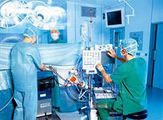
Сведения о расходах на здравоохранение на 2015 год с учетом средств территориального фонда обязательного медицинского страхования

Slide 32
Государственная программа Чувашской Республики "Развитие образования"
Цель государственной программы:
обеспечение доступности качественного образования, ориентированного на формирование конкурентоспособной личности, отвечающей требованиям инновационного развития экономики, обладающей навыками проектирования собственной профессиональной карьеры и достижения современных стандартов качества жизни на основе общечеловеческих ценностей и активной гражданской позиции

Slide 33
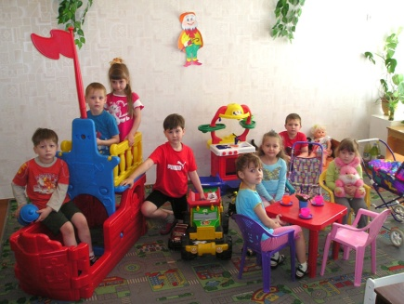
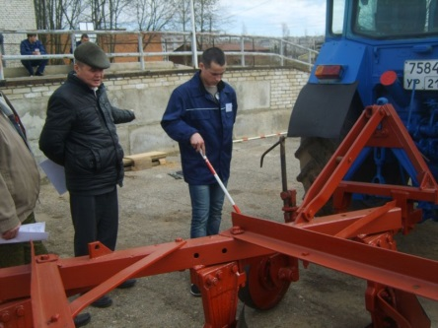
Государственная программа Чувашской Республики «Развитие образования» на 2012-2020 годы
Достижение значений показателей (индикаторов)
2015 год
план
факт
2016 год
план
79,0%
79,0%
79,5%
774,0
797,0
797,0
93,0%
93,8%
95,0
60,0%
60,0%
60,6
62,0%
62,0%
63,0%
20,0%
20,0%
22,0%
100%
100%
100%
Показатели (индикаторы)
Удовлетворенность населения качеством начального общего, основного общего и среднего общего образования, профессионального образования
Обеспеченность детей дошкольного возраста местами в дошкольных образовательных организациях, количество мест на 1000 детей
Доля государственных (муниципальных) общеобразовательных организаций, соответствующих современным требованиям обучения, в общем количестве государственных (муниципальных) общеобразовательных организаций
Доля выпускников государственных профессиональных образовательных организаций Чувашской Республики очной формы обучения, трудоустроившихся в течение одного года после окончания обучения по полученной специальности (профессии), в общей их численности
Доля детей и молодежи, охваченных дополнительными общеобразовательными программами, в общей численности детей и молодежи 5-18 лет
Доля молодежи в возрасте от 14 до 30 лет, охваченной деятельностью молодежных общественных объединений, в общей ее численности
Удельный вес образовательных организаций, имеющих органы общественного управления, эффективно влияющие на формирование заказа на образовательные услуги, решение кадровых, экономических и других вопросов

Slide 34
Расходы на реализацию государственной программы Чувашской Республики "Содействие занятости населения"
млн. руб.

Slide 35
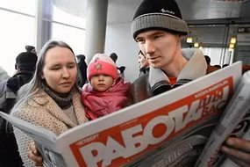
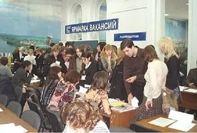
Государственная программа Чувашской Республики «Содействие занятости населения»
Достижение значений показателей (индикаторов)
2015 год
план
факт
2016 год
план
5,0
4,95
4,9
0,7
0,65
0,7
17,3
18,9
17,1
Показатели (индикаторы)
Уровень безработицы в среднем за год, %
Уровень регистрируемой безработицы в среднем за год, %
Удельный вес работников, занятых во вредных и (или) опасных условиях труда, в общей численности работников, %

Slide 36
Меры социальной поддержки безработных граждан
 | Число нуждающихся | План на 2015 год (тыс. рублей) | Израсходовано в 2015 году (тыс. рублей)
Социальные выплаты безработным гражданам (пособие по безработице) | 5844 человек (среднемесячная численность получателе) | 197 216,1 | 197 215,3
Финансовая поддержка безработных граждан при переезде и безработных граждан и членов их семей при переселении в другую местность | 9 семей | 54,5 | 54,5
Содействие самозанятости безработных граждан | 56 человек | 3 292,8 | 3 292,8

Slide 37
Ресурсное обеспечение реализации Государственной программы Чувашской Республики «Социальная поддержка граждан» на 2012-2020 годы»
млн. руб.

Slide 38
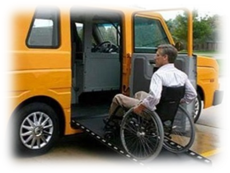
Государственная программа Чувашской Республики «Социальная поддержка граждан» на 2012-2020 годы
Достижение значений показателей (индикаторов)
2015 год
план
факт
2016 год
план
99,9%
99,8%
99,9%
0,15%
1%
0,15%
45%
45,2%
50%
45%
45%
51%
20%
20,4%
25%
350 человек
350 человек
350 человек
Показатели (индикаторы)
Доля граждан, получивших социальные услуги в учреждениях социального обслуживания населения, в общем количестве обратившихся
Прирост количества социально ориентированных некоммерческих организаций
(за исключением государственных (муниципальных) учреждений) на территории Чувашской Республики
Доля инвалидов, положительно оценивающих уровень доступности приоритетных объектов и услуг, в общей численности инвалидов
Доля доступных для инвалидов и других маломобильных групп населения приоритетных объектов социальной, транспортной, инженерной инфраструктуры в общем количестве приоритетных объектов в Чувашской Республике
Доля общеобразовательных организаций, в которых создана универсальная безбарьерная среда, позволяющая обеспечить совместное обучение инвалидов и лиц, не имеющих нарушений, в общем количестве общеобразовательных организаций в Чувашской Республике
Охват граждан пожилого возраста стационарным, полустационарным и надомным социальным обслуживанием на 10 тыс. получателей трудовых пенсий по старости

Slide 39
Основные меры социальной поддержки детей и семей, имеющих детей, в 2015 году выплата ежемесячного пособия на ребенка – 86 981 получателей ежемесячные денежные выплаты, назначаемые в случае рождения (усыновления) третьего ребенка или последующих детей до достижения ребенком возраста трех лет – 6 244 получателей выплата государственных пособий лицам, не подлежащим обязательному страхованию на случай временной нетрудоспособности и в связи с материнством, и лицам, уволенным в связи с ликвидацией организаций – 18 884 тыс. получателей выплата единовременного пособия беременной жене военнослужащего, проходящего военную службу по призыву, а также ежемесячного пособия на ребенка военнослужащего, проходящего военную службу по призыву – 67 получателей единовременное пособие при всех формах устройства детей, лишенных родительского попечения, в семью - 390 получателей единовременное пособие при передаче ребенка на воспитание в семью гражданам, усыновившим (удочерившим) ребенка на территории субъекта Российской Федерации – 53 получателей государственная поддержка семей, имеющих детей, в виде республиканского материнского семейного капитала – 869 семей выплаты приемной семье на содержание подопечных детей – 1 283 семьи выплаты опекунам (попечителям) на содержание подопечных детей – 1 482 семьи мероприятия по проведению оздоровительной кампании детей – 8 411 детей
Государственная программа Чувашской Республики «Социальная поддержка граждан» на 2012-2020 годы
599,8 млн. рублей
521,5 млн. рублей
532,7 млн. рублей
6,0 млн. рублей
7,8 млн. рублей
4,2 млн. рублей
79,9 млн. рублей
89,1 млн. рублей
134,3 млн. рублей
46,5 млн. рублей

Slide 40
Доля населения с денежными доходами ниже величины прожиточного минимума в общей численности населения Чувашской Республики, в %
Доля населения с денежными доходами ниже величины прожиточного минимума в общей численности населения Чувашской Республики
Доля населения с денежными доходами на уровне и выше величины прожиточного минимума в общей численности населения Чувашской Республики

Slide 41
Расходы на реализацию государственной программы Чувашской Республики «Развитие культуры и туризма» на 2014-2020 годы
млн. рублей

Slide 42
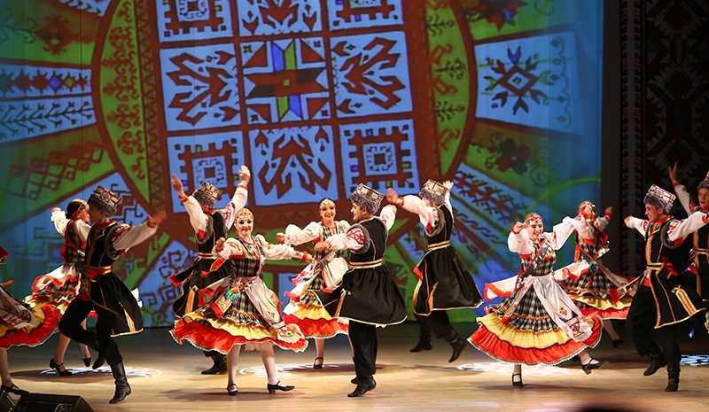
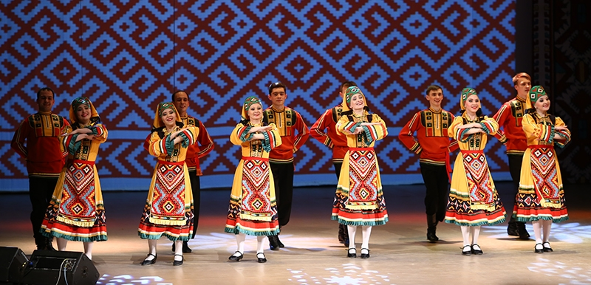
Государственная программа Чувашской Республики "Развитие культуры и туризма" на 2014 - 2020 годы
Достижение значений показателей (индикаторов)
2015 год
план
факт
2016 год
план
73,7%
74,3%
82,4%
78,0%
78,0%
83,0%
126,4%
126,4%
126,6%
125,0 единиц
121,6 единиц
125,2 единиц
Показатели (индикаторы)
Соотношение средней заработной платы работников учреждений культуры и средней заработной платы по Чувашской Республике
Уровень удовлетворенности населения качеством предоставления государственных и муниципальных услуг в сфере культуры
Удельный вес населения, участвующего в платных культурно-досуговых мероприятиях, проводимых государственными (муниципальными) учреждениями культуры
Количество экземпляров новых поступлений в библиотечные фонды общедоступных библиотек на 1 тыс. человек населения

Slide 43
Расходы на реализацию государственной программы Чувашской Республики «Развитие физической культуры и спорта » на 2014-2020 годы
млн. рублей

Slide 44
Государственная программа Чувашской Республики «Развитие физической культуры и спорта» на 2014-2020 годы
Достижение значений показателей (индикаторов)
2015 год
план
факт
2016 год
план
69,5%
69,7%
69,6%
38,4%
39,2%
39,5%
45,8%
46,0%
46,3%
3,7%
6,6%
3,76%
Показатели (индикаторы)
Отношение средней заработной платы работников, занятых в сфере физической культуры и спорта, к средней заработной плате в Чувашской Республике
Доля населения Чувашской Республики, систематически занимающегося физической культурой и спортом
Уровень обеспеченности спортивными сооружениями исходя из единовременной пропускной способности объектов спорта
Доля спортсменов Чувашской Республики, принявших участие во всероссийских и международных соревнованиях, в общей численности занимающихся в спортивных учреждениях

Slide 45
Государственная программа Чувашской Республики «Информационное общество Чувашии» на 2014–2020 годы
Объем расходов на реализацию мероприятий подпрограмм Государственной программы, млн. руб.

Slide 46
Государственная программа Чувашской Республики «Информационное общество Чувашии» на 2014–2020 годы
Показатели (индикаторы)
Достижение значений показателей (индикаторов)
2015 год
2016 год
план
факт
план
Подпрограмма «Развитие информационных технологий»
Доля государственных услуг, которые население может получить в электронном виде
100%
100%
100%
Доля граждан, время ожидания в очереди которых при обращении в многофункциональные центры предоставления государственных и муниципальных услуг за государственной (муниципальной) услугой не превышает 15 минут
60%
74,33%
70%
Доля электронного документооборота между органами государственной власти Чувашской Республики в общем объеме документооборота
95%
95%
95%
Доля органов государственной власти Чувашской Республики и органов местного самоуправления, обеспеченных постоянным доступом к информационно-телекоммуникационной сети "Интернет" на скорости не менее 2 Мбит/с
83%
83%
86%
Подпрограмма «Информационная среда»
Разовый подписной тираж печатных периодических изданий, обеспечивающих потребность населения в социально значимой информации, по итогам подписных кампаний
120
тыс. экз.
133,7 тыс. экз.
120 тыс. экземпляров
Объем вещания Национального телевидения Чувашии - Чаваш Ен
190 мин/сут
201,8 мин/сут
200 мин/сут
Объем вещания Национального радио Чувашии - Чаваш Ен
1440 мин/сут
1440 мин/сут
1440 мин/сут
Количество книг, изданных по государственному заказу, на 1000 человек
34 экз.
34,7 экз.
34 экземпляра
Доля детских, юношеских и образовательных программ в общем объеме вещания Национального телевидения Чувашии - Чаваш Ен и Национального радио Чувашии - Чаваш Ен
18%
18,2% и 18,3%
21%
Доля детских, юношеских и образовательных программ в общем объеме вещания "Таван радио"
7%
7,2%
10%
Подпрограмма «Развитие геоинформационного обеспечения с использованием результатов
космической деятельности в интересах социально-экономического развития Чувашской Республики»
Количество администраций муниципальных районов и городских округов Чувашской Республики, подключенных к геоинформационной системе
26
26
26
Количество муниципальных районов и городских округов Чувашской Республики, обеспеченных сервисом высокоточного определения координат в государственной и местной системах координат
5
8
9

Slide 47
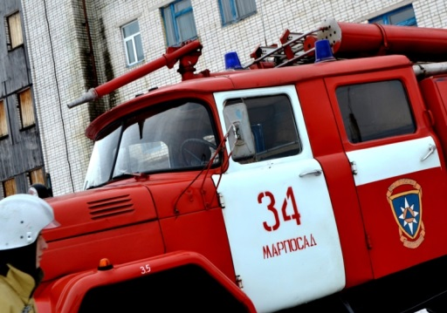
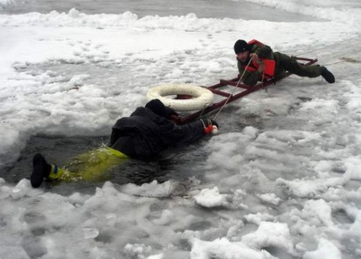
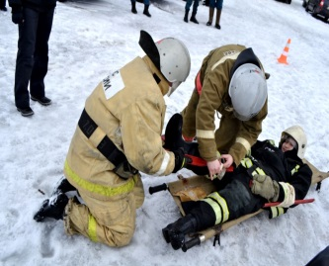
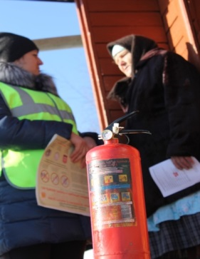
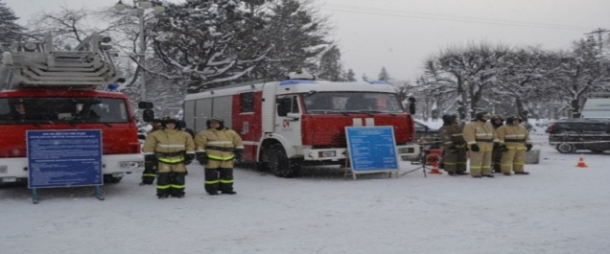
Обеспечение безопасности населения в 2015 году
Реализация мероприятий по обеспечению защиты населения и территорий от чрезвычайных ситуаций природного и техногенного характера, обеспечению пожарной безопасности и безопасности людей на водных объектах, мероприятий по гражданской обороне и предупреждения террористических актов, профилактики правонарушений и противодействия преступности в Чувашской Республике осуществляется в соответствии с
государственной программой Чувашской Республики «Повышение безопасности жизнедеятельности населения и территорий Чувашской Республики» на 2012 - 2020 годы (объем расходов 151,8 млн. руб.)
Защита населения и территорий от чрезвычайных ситуаций природного и техногенного характера, обеспечение пожарной безопасности и безопасности населения на водных объектах, построение (развитие) аппаратно-программного комплекса «Безопасный город» на территории Чувашской Республики
149,8 млн. рублей
обеспечение деятельности государственных учреждений, реализующих мероприятия по обеспечению безопасности и защиты населения и территорий Чувашской Республики от ЧС – 24,3 млн. рублей
обеспечение деятельности государственного учреждения, реализующих на территории Чувашской Республики государственную политику в области пожарной безопасности – 86,4 млн. рублей
обеспечение деятельности государственных учреждений, реализующих мероприятия по подготовке населения Чувашской Республики к действиям в ЧС – 8,3 млн. рублей
развитие гражданской обороны, повышение уровня готовности ТП РСЧС Чувашской Республики к оперативному реагированию на ЧС, пожары и происшествия на водных объектах – 3,5 млн. рублей
обеспечение реализации госпрограммы – 27,3 млн. рублей
(аппарат, прочий персонал)

Slide 48
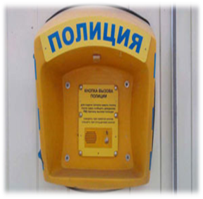
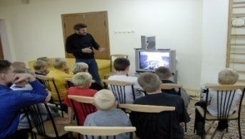
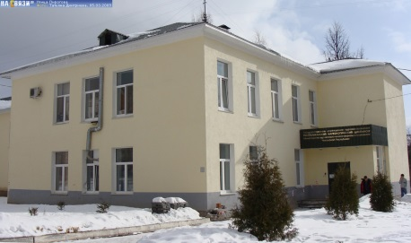
Обеспечение безопасности населения в 2015 году
Профилактика правонарушений и противодействие преступности в Чувашской Республике
предупреждение детской беспризорности, безнадзорности и правонарушений несовершеннолетних
информационно-методическое обеспечение профилактики правонарушений и повышение уровня правовой культуры населения
осуществление отдельных полномочий по составлению протоколов об административных правонарушениях, посягающих на общественный порядок и общественную безопасность
Профилактика незаконного потребления наркотических средств и психотропных веществ, наркомании в Чувашской Республике
108,4 млн. рублей

Slide 49
Государственная программа Чувашской Республики «Развитие потенциала природно-сырьевых ресурсов и повышение экологической безопасности» на 2014-2020 годы

Slide 50
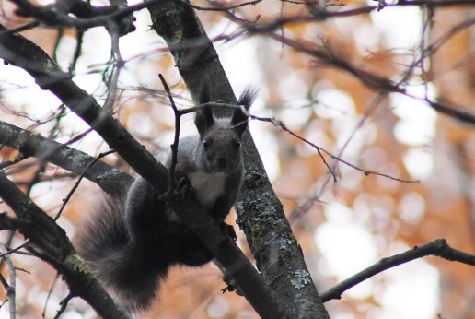
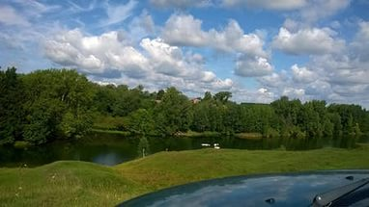
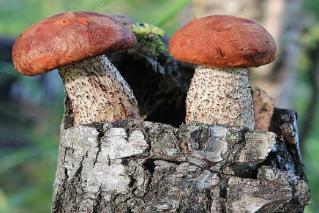
Государственная программа Чувашской Республики «Развитие потенциала природно-сырьевых ресурсов и повышение экологической безопасности» на 2014-2020 годы
Достижение значений показателей (индикаторов)
2015 год
план
факт
2016 год
план
3500 тыс.куб.м
2966 тыс.куб.м
3600 тыс.куб.м
58,3%
58,3%
58,9%
101,8%
101,8%
101,7%
5%
4,16%
5,1%
54%
56,8%
56%
39,8%
39,8%
39,9%
72,9 руб. на 1 га
49,4 руб. на 1 га
73,5 руб. на 1 га
Показатели (индикаторы)
Объем добычи общераспространенных полезных ископаемых
Доля водохозяйственных участков, класс качества которых (по индексу загрязнения вод) повысился, в общем количестве водохозяйственных участков, расположенных на территории Чувашской Республики
Выбросы в атмосферный воздух вредных (загрязняющих) веществ, отходящих от стационарных источников
Доля площади территории Чувашской Республики, занятой особо охраняемыми природными территориями, в общей площади территории Чувашской Республики
Освоение расчетной лесосеки
Доля уловленных и обезвреженных загрязняющих веществ в общем количестве отходящих от стационарных источников загрязняющих веществ
Объем платежей в бюджетную систему Российской Федерации от использования лесов, расположенных на землях лесного фонда, в расчете на 1 га земель лесного фонда

Slide 51
Подпрограммы «Пассажирский транспорт», «Развитие навигационной инфраструктуры с использованием системы ГЛОНАСС на транспорте», «Расширение использования природного газа в качестве моторного топлива» государственной программы Чувашской Республики «Развитие транспортной системы Чувашской Республики»

Slide 52
С В Е Д Е Н И Я о достижении значений показателей (индикаторов) государственной программы Чувашской Республики «Развитие транспортной системы Чувашской Республики»
Наименование показателя (индикатора) | Единица измерения | Значения показателей (индикаторов) государственной программы Чувашской Республики «Развитие транспортной системы Чувашской Республики» на 2013-2020 годы
 |  | Факт 2014 | План 2015 | Факт 2015 | План 2016
1 | 2 | 3 | 4 | 5 | 6
подпрограмма «Развитие навигационной инфраструктуры с использованием системы ГЛОНАСС на транспорте"
Доля оснащеных аппаратурой спутниковой навигации ГЛОНАСС транспортных средств, зарегистрированных на территории ЧР, используемых: для перевозки пассажиров; для перевозки опасных, крупногабаритных и тяжеловесных грузов; службой скорой медицинской помощи и пожарно-спасательной службой; в сферах сельского хозяйства, ЖКХ, дорожно-строительного хозяйства | % | 85 | 90 | 85 | 85
подпрограмма «Расширение использования природного газа в качестве моторного топлива»
Численность парка транспортных средств, работающих на компримированном природном газе | единиц ежегодно | 45 | 38 | 41 | 44
подпрограмма "Пассажирский транспорт"
 | Количество пассажиров, перевезенных: | тыс. чел. | 171985,5 | 187614,8 | 166554,28 | 189109,8
1.1. | Железнодорожным транспортом: | тыс. чел. | 1340,8 | 1351,6 | 1285,783 | 1381,2
1.1.1. | в пригородном сообщении | тыс. чел. | 757,59 | 755,5 | 719,87 | 759,2
1.1.2. | поездами дальнего следования | тыс. чел. | 583,21 | 596,1 | 565,913 | 622
1.2. | Автомобильным транспортом | тыс. чел. | 99300 | 116500 | 94000 | 117665
1.3. | Городским наземным электрическим транспортом | тыс. чел. | 71260 | 69700 | 71200 | 70000
1.4. | Внутренним водным транспортом | тыс. чел. | 84,7 | 63,2 | 68,5 | 63,6
2 | Протяженность железнодорожных линий общего пользования | тыс. чел. | 422,4 | 422,4 | 422,4 | 422,4
3 | Количество обслуженных в аэропорту г. Чебоксары пассажиров | тыс. чел. | 58,4 | 35 | 90 | 36
4 | Количество авиалиний | ед. | 5 | 5 | 5 | 5
5 | Количество самолетовылетов в год из аэропорта г. Чебоксары | ед. | 1901 | 2100 | 1941 | 2150

Slide 53
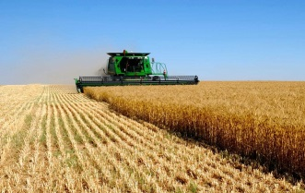
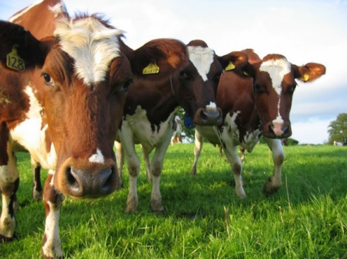
Государственная программа развития сельского хозяйства и регулирования рынков сельскохозяйственной продукции, сырья и продовольствия на 2013-2020 годы
млн. рублей
2836,5
2385,2
На 1 рубль налогов приходится 7,2 рубля средств государственной поддержки
+451,3
Факт за 2015 год
Развитие растениеводства
743,8
в том числе на субсидирование процентных ставок по кредитам
Развитие животноводства
1016,0
1990,2
Развитие малых форм хозяйствования
1038,1
Прочие мероприятия
38,6

Slide 54
Выполнение целевых индикаторов и показателей эффективности реализации мероприятий Государственной программы развития сельского хозяйства и регулирования рынков сельскохозяйственной продукции, сырья и продовольствия на 2013-2020 годы
№ пп | Наименование показателя (индикатора) | Единица измерения | Значения показателей (индикаторов) за 2015 год |  | Выполнение (+,- пп), %
 |  |  | план | факт
1. | Индекс производства продукции сельского хозяйства в хозяйствах всех категорий (в сопоставимых ценах) | % к предыдущему году | 105,2 | 107,9 | +2,4 пп
2. | Индекс производства продукции растениеводства в хозяйствах всех категорий (в сопоставимых ценах) | % к предыдущему году | 105,3 | 108 | +2,7 пп
3. | Индекс производства продукции животноводства в хозяйствах всех категорий (в сопоставимых ценах) | % к предыдущему году | 105,1 | 107,8 | +2,7 пп
4. | Индекс производства пищевых продуктов, включая напитки (в сопоставимых ценах) | % | 104,2 | 109,5 | +5,3 пп
5. | Индекс физического объема инвестиций в основной капитал сельского хозяйства | % | 104,2 | 103,3 | -0,9 пп
6. | Рентабельность сельскохозяйственных организаций (с учетом субсидий) | % | 11 | 21,4 | +10,4 пп
7. | Среднемесячная номинальная заработная плата в сельском хозяйстве (по сельскохозяйственным организациям, не относящимся к субъектам малого предпринимательства) | рублей | 11999 | 14498,4 | 120,9

Slide 55
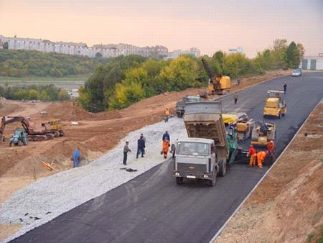
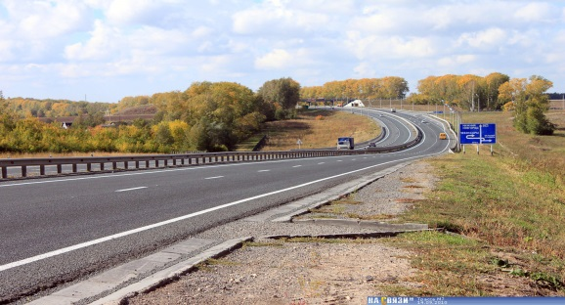
Расходы на поддержку дорожного хозяйства Чувашской Республики
млн. рублей

Slide 56
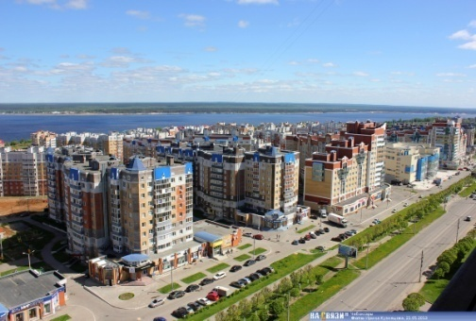
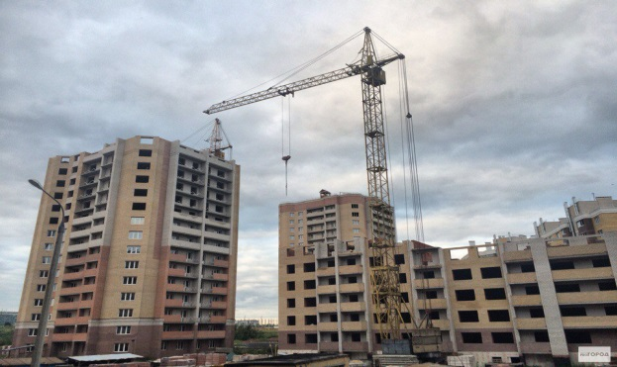
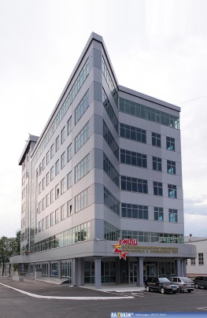
Развитие строительной отрасли в 2015 году
Доля бюджета

Slide 57
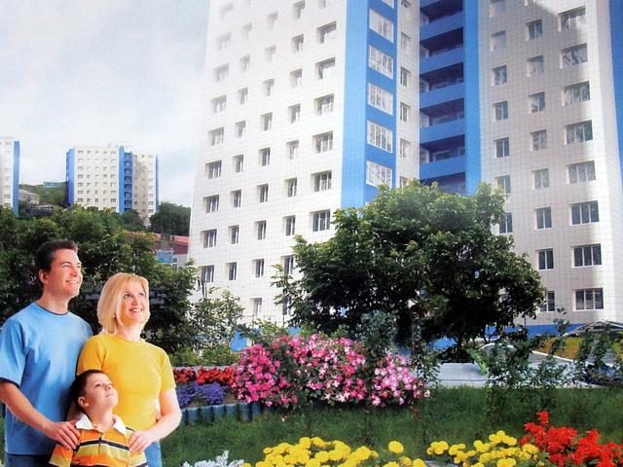
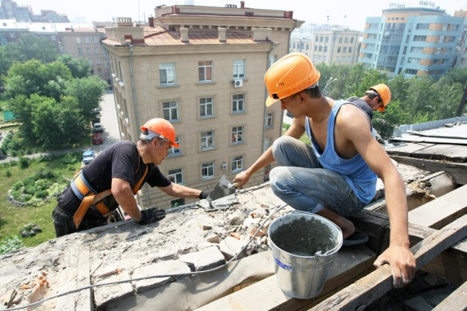
Республиканская программа капитального ремонта общего имущества в многоквартирных домах, расположенных на территории Чувашской Республики, на 2014-2043 годы
Капремонту подлежат:
5055 многоквартирных домов, общей площадью 16,9 млн. кв.м., в которых проживает 719,9 тыс. человек
(или 266,6 тыс. семей)
В 2014-2015 годах отремонтированы:
294 МКД площадью 0,5 млн. кв. м,
в которых проживает 22,5 тыс. человек,
на сумму 236,2 млн. руб.
В 2015-2016 годах будут отремонтированы (краткосрочный план на 2015-2016 годы):
429 МКД площадью 0,8 млн. кв. м,
в которых проживает 42,6 тыс. человек,
на сумму 607,8 млн. руб.

Slide 58
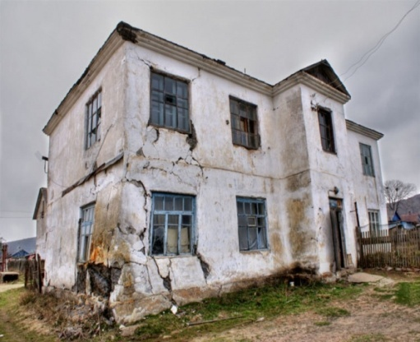
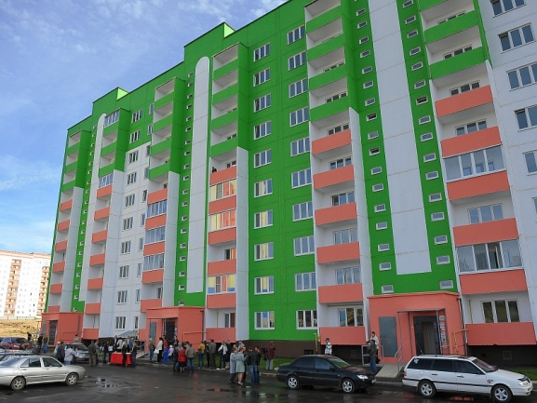
Общественно значимые проекты Республиканская адресная программа «Переселение граждан из аварийного жилищного фонда, расположенного на территории Чувашской Республики» на 2013-2017 годы
Расселению подлежат (в 5 этапов):
13,1 тыс. человек (4,9 тыс. семей)
171,9 тыс. кв. м аварийного жилья
на сумму 5,1 млрд. руб.
За 2013-2015 годы расселены
(по I, II, III этапам):
6,5 тыс. человек (2,4 тыс. семей)
83,2 тыс. кв.м аварийного жилья
Направлено средств:
3 014,9 млн. рублей
%
Выполнение утвержденных постановлением Правительства РФ целевых показателей в 2013-2015 годах

Slide 59
Общественно значимые проекты

Slide 60
Общественно значимые проекты
Ледовый дворец «Чебоксары Арена» на 7,5 тыс. посадочных мест
РЦОП по велоспорту-маунтинбайку в г.Чебоксары
РЦОП по биатлону и лыжным гонкам в г.Чебоксары

Slide 61
Информация о предоставлении межбюджетных трансфертов местным бюджетам за 2015 год
млн. рублей
Вид трансферта | Плановые назначения на 2015 год | Перечислено в 2015 году | Процент исполнения
Дотации | 706,7 | 706,7 | 100,0
Субсидии | 4711,0 | 4346,6 | 92,3
Субвенции | 8681,4 | 8679,1 | 99,9
Иные | 98,8 | 97,6 | 98,8
ИТОГО | 14197,9 | 13830,0 | 97,4

Slide 62
Объем перечисленных межбюджетных трансфертов местным бюджетам за 2015 год
Млн. рублей

Slide 63
Финансовая помощь муниципальным районам и городским округам Чувашской Республики в 2015 году
№ п/п | Наименование муниципальных образований | Исполнено за 2015, год тыс. рублей
 |  | Финансовая помощь - всего | в том числе:
 |  |  | Дотации на выравнивание бюджетной обеспеченности | Дотации на поддержку мер по обеспечению сбалансированности бюджетов | Субвенции на осуществление государственных полномочий Чувашской Республики по расчету и предоставлению дотаций на выравнивание бюджетной обеспеченности поселений
1 | Алатырский | 53 308,8 | 16 399,2 | 23 582,1 | 13 327,5
2 | Аликовский | 61 067,3 | 12 137,3 | 34 680,1 | 14 249,9
3 | Батыревский | 85 831,0 | 21 099,0 | 34 629,5 | 30 102,5
4 | Вурнарский | 42 678,7 | 0,0 | 15 402,0 | 27 276,7
5 | Ибресинский | 60 387,8 | 12 285,9 | 27 613,5 | 20 488,4
6 | Канашский | 110 445,5 | 41 678,1 | 37 573,5 | 31 193,9
7 | Козловский | 36 648,8 | 0,0 | 19 819,7 | 16 829,1
8 | Комсомольский | 52 303,4 | 7 560,3 | 23 005,7 | 21 737,4
9 | Красноармейский | 14 645,8 | 0,0 | 2 472,9 | 12 172,9
10 | Красночетайский | 50 601,8 | 9 049,6 | 28 141,5 | 13 410,7
11 | Марпосадский | 52 715,2 | 1 808,8 | 31 520,6 | 19 385,8
12 | Моргаушский | 46 311,4 | 0,0 | 18 346,9 | 27 964,5
13 | Порецкий | 15 853,4 | 0,0 | 4 944,5 | 10 908,9
14 | Урмарский | 60 453,4 | 8 944,3 | 31 355,3 | 20 153,8
15 | Цивильский | 27 961,2 | 0,0 | 2 425,4 | 25 535,8
16 | Чебоксарский | 42 921,3 | 0,0 | 0,0 | 42 921,3
17 | Шемуршинский | 44 648,9 | 6 863,5 | 26 555,9 | 11 229,5
18 | Шумерлинский | 53 533,5 | 12 458,0 | 32 446,2 | 8 629,3
19 | Ядринский | 31 828,9 | 0,0 | 9 182,9 | 22 646,0
20 | Яльчикский | 45 516,4 | 3 095,1 | 26 757,2 | 15 664,1
21 | Янтиковский | 49 530,2 | 11 956,9 | 24 289,7 | 13 283,6
 | Итого по районам | 1 039 192,7 | 165 336,0 | 454 745,1 | 419 111,6
22 | г. Алатырь | 17 227,7 | 10 038,3 | 7 189,4 | 0,0
23 | г. Канаш | 0,0 | 0,0 | 0,0 | 0,0
24 | г. Новочебоксарск | 53 352,7 | 53 352,7 | 0,0 | 0,0
25 | г. Шумерля | 16 033,9 | 12 874,4 | 3 159,5 | 0,0
26 | г. Чебоксары | 0,0 | 0,0 | 0,0 | 0,0
 | Итого по городам | 86 614,3 | 76 265,4 | 10 348,9 | 0,0
 | Всего: | 1 125 807,0 | 241 601,4 | 465 094,0 | 419 111,6
Финансовая помощь муниципальным районам (городским округам) рассчитывается в соответствии с методиками, установленными отдельными статьями Закона Чувашской Республики от 23 июля 2001 г. № 36 «О регулировании бюджетных правоотношений в Чувашской Республике»: дотации на выравнивание бюджетной обеспеченности муниципальных районов (городских округов) – 13 статья, дотации на поддержку мер по обеспечению сбалансированности бюджетов муниципальных районов (городских округов) – 16 статья, дотации на выравнивание бюджетной обеспеченности поселений – статья 17.3 указанного закона.

Slide 64
Уровень долговой нагрузки на республиканский бюджет Чувашской Республики

Slide 65
Задачи
снижение размера государственного долга
обеспечение сбалансированности бюджета
снижение нагрузки на бюджет
Повышение маневренности бюджета

Slide 66
Задачи
Повышение эффективности расходования бюджетных средств
контроль за эффективностью расходования средств
в том числе за счет оценки достижения (или не достижения) заявленных целей, обоснованности испрашиваемых объемов финансирования
выработать критерии оценки представляемой документации на предмет качества обоснования объемов бюджетных ассигнований
установить ответственность за некачественную подготовку документации

Slide 67
Задачи
Обеспечение прозрачности общественных финансов
Внедрение практики инициативного бюджетирования
Открытость бюджетных данных

Slide 68
Задачи
Сохранение и развитие налогового потенциала
Усиление налогового администрирования
Сокращение теневой экономики
Усиление взаимодействия администраций районов с территориальными налоговыми органами
Notes:
Часть законодательных инициатив, предлагаемых Минфином Чувашии, приняты на федеральном уровне.
Согласно статье 75 Налогового кодекса РФ процентная ставка пени по налогам принимается равной 1/300 действующей в этот период ставки рефинансирования Центрального банка Российской Федерации (8,25%). При этом сумма пеней за нарушение налогового законодательства в 2,4 раза меньше, чем стоимость процентов по банковским кредитам. Налогоплательщики кредитуются за счет бюджета.
Нами предложено увеличить размер пени за несвоевременную уплату налогов и сборов.
Предложение принято и с 1 января 2016 года ставка рефинансирования совпадает с ключевой ставкой, соответственно пени за несвоевременную уплату налогов и сборов будет исчисляться из ключевой ставки (11,0%).

Slide 69
Результаты бюджетной политики в 2015 году
введен "онлайн контроль" налоговых поступлений
разработаны "дорожные карты" по оптимизации бюджетных расходов, увеличению собственных доходов
сформированы "информационные кейсы" налогоплательщиков
реализованы кейсы:
"качество льгот"
применен инструмент "системного администрирования"
отменены налоговые льготы не влияющие на предпринимательскую активность
внедрен контроль за уплатой налогов получателями государственной поддержки
"приоритет"
условиями для предоставления налоговых льгот определены отсутствие задолженности по платежам в бюджеты и выплата среднемесячной заработной платы не ниже двух МРОТ
введены дополнительные льготы по малому и среднему бизнесу, а также организациям, привлекающим инвестиции

Slide 70
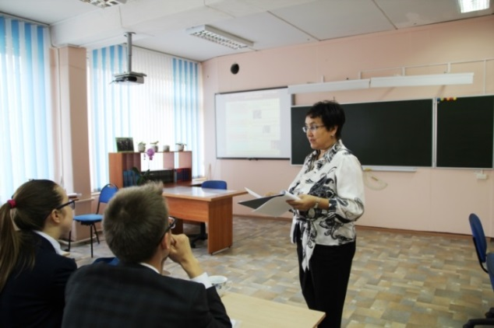
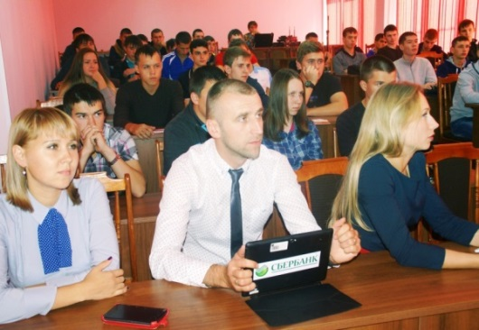
Повышение финансовой грамотности населения
Неделя финансовой грамотности в Чувашии
Инструменты:
Научно-практические конференции
Семинары
Открытые уроки с приглашением экспертов
Результаты:
Задействовано более 1000 учебных заведений высшего профессионально, среднего и начального образования

Slide 71
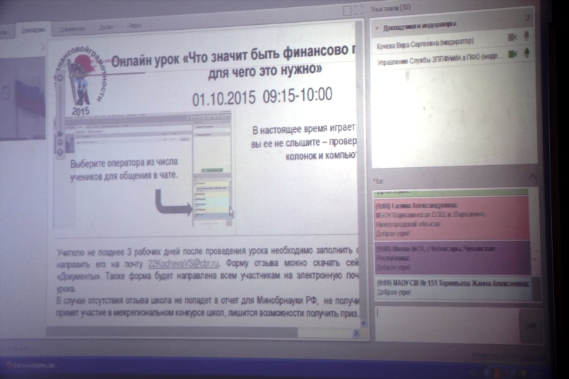
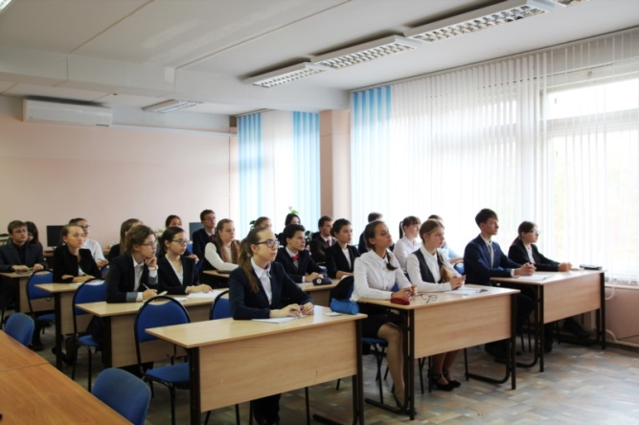
Повышение финансовой грамотности населения
Онлайн-уроки финансовой грамотности
Темы:
«Что значит быть финансово грамотным и зачем это нужно»
«Пять простых правил, чтобы не иметь проблем с долгами»
«Основы инвестирования и биржа»
Результаты:
В течение 3 недель курс был прослушан
462 школами республики

Slide 72
Повышение финансовой грамотности населения
Были организованы учебные площадки, как в школах и университетах – для учащихся, так и в наиболее доступных библиотеках города – для взрослого населения
Результаты:
Приняли участие более 500 человек, из которых 150 – школьники и студенты, остальные – пенсионеры, работающие граждане малого достатка.

Slide 73
Повышение уровня открытости бюджетных данных
Рейтинг субъектов Российской Федерации по уровню открытости бюджетных данных за 2015 год
Субъекты РФ | Место | Баллы
Краснодарский край | 1 | 185,00
…
Чувашская Республика | 42 | 69,00
…
г. Севастополь | 85 | 9,50
Приказ Минфина России от 22.09.2015 № 145н «Об утверждении Методических рекомендаций по представлению бюджетов субъектов РФ и местных бюджетов и отчетов об их исполнении в доступной для граждан форме»
Рейтинг субъектов Российской Федерации по качеству управления региональными финансами за 2014 год
Регионы с высоким качеством управления региональными финансами | 22
Регионы с надлежащим качеством управления региональными финансами | 46 Чувашская Республика
Регионы с низким качеством управления региональными финансами | 15
Размещение информации о бюджете в доступном для граждан формате
«Бюджет для граждан»
Согласно докладу Минфина России на Правительственной комиссии Российской Федерации по координации деятельности открытого правительства Чувашская Республика вошла в число 9 регионов, обеспечивших лучшие практики подготовки бюджетов для граждан.

Slide 74
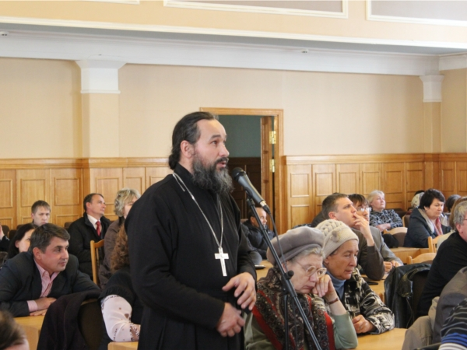
Участие граждан в обсуждении бюджетных вопросов
Публичные слушания по проектам законов о республиканском бюджете и годовом отчете об исполнении республиканского бюджета Чувашской Республики
(Закон Чувашской Республики № 36 от 23.07.2001 «О регулировании бюджетных правоотношений в Чувашской Республике»)
Разделы «Форум», «Опрос для граждан» на сайте Министерства финансов Чувашской Республики minfin.cap.ru.
Свои замечания и предложения можно направлять на электронную почту Министерства финансов Чувашской Республики finance@cap.ru или обращаться по телефону 64-21-25

Slide 75
Контактная информация
Режим работы:
Понедельник – пятница с 08.00 до 17.00, обеденный перерыв с 12.30 до 13.30
Выходные – суббота, воскресенье
График приема граждан:
1. С.А. Енилина - министр финансов Чувашской Республики
первый вторник месяца с 15.00 до 17.00 часов
2. Ф.Х. Муратова - первый заместитель министра финансов Чувашской Республики
второй вторник месяца с 15.00 до 17.00 часов
3. С.А. Иванова - заместитель министра финансов Чувашской Республики
третий вторник месяца с 15.00 до 17.00 часов
4. В.Н. Иванов - заместитель министра финансов Чувашской Республики
четвертый вторник месяца с 15.00 до 17.00 часов
Министерство финансов Чувашской Республики
Адрес: 428000, г. Чебоксары, пл. Республики, д.2
Телефон: (8352) 64-21-00, 64-21-25
Факс: (8352) 64-21-24
http://minfin.cap.ru/
E-Mail: finance@cap.ru

